Slide 1

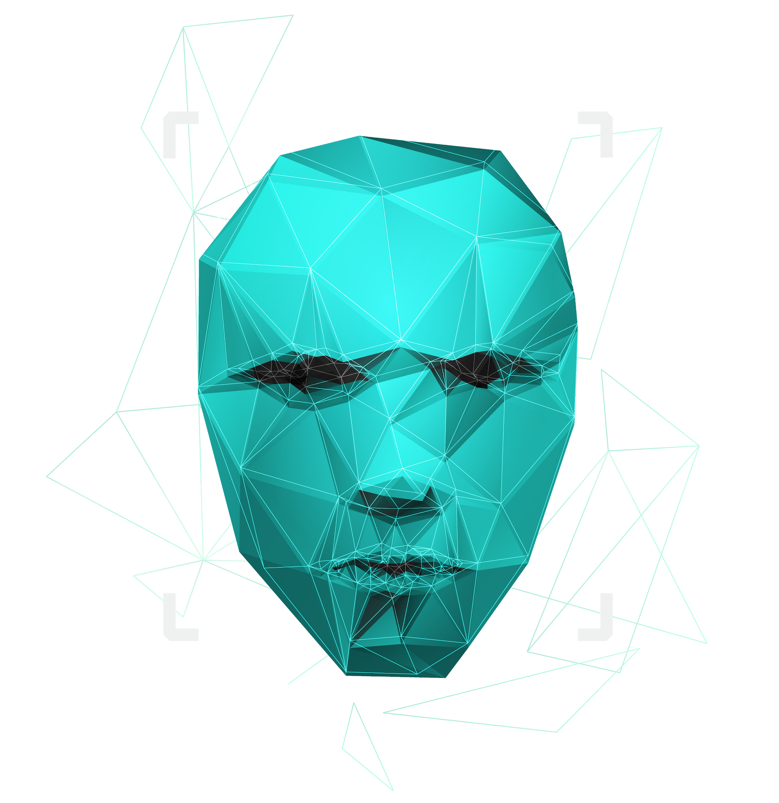
ĐỀ TÀI XÂY DỰNG CHƯƠNG TRÌNH QUẢN LÝ NHÂN SỰ Ở CÔNG TY ELCA
BÀI TẬP DỰ ÁN
GVHD: ThS.Nguyễn Hồng Vũ

Slide 2
DANH SÁCH THÀNH VIÊN
HỌ VÀ TÊN | MSSV | LỚP
Dương Thị Huỳnh Như | 2001190718 | 10DHTH2
Nguyễn Chí Cường | 2001180148 | 09DHTH5
Tăng Hoàn Nhựt | 2001181249 | 09DHTH6
Lê Thị Thuý Kiều | 2001180206 | 09DHTH5
Trần Hoà Thuận | 2001190848 | 10DHTH8

Slide 3

GIỚI THIỆU ĐỀ TÀI
01
CƠ SỞ LÝ THUYẾT
02
THỰC HIỆN CHƯƠNG TRÌNH
03
04
TỔNG KẾT VÀ ĐỊNH HƯỚNG PHÁT TRIỂN

Slide 4
01
GIỚI THIỆU ĐỀ TÀI

Slide 5
GIỚI THIỆU ĐỀ TÀI
PHẠM VI VÀ ĐỐI TƯỢNG NGHIÊN CỨU ĐỒ ÁN
Tính chất của phương thức overload và override trong lập trình hướng đối tượng.
So sánh cú pháp của chúng giữa ngôn ngữ C# và Java.
Cho ví dụ minh hoạ.
Xây dựng chương trình quản lý nhân sự ở công ty ELCA.
ĐỐI TƯỢNG NGHIÊN CỨU:
Phương thức override và overload.
Ứng dụng kế thừa và đa hình trong việc xây dựng chương trình quản lý nhân viên.

Slide 6
MỤC TIÊU NGHIÊN CỨU
MỤC TIÊU
Nghiên cứu , tìm hiểu về override, overload trong C# và Java.
Giới thiệu bài toán ứng dụng xây dựng chương trình quản lý nhân viên
Trình bày được các kiến thức cơ bản về lý thuyết liên quan đến bài toán.
Ứng dụng thực tế và Demo áp dụng các kiến thức đã học trong cách giải quyết vấn đề.
Đánh giá tính hiệu quả và kết quả đạt được của đề tài

Slide 7

02
CƠ SỞ LÝ THUYẾT

Slide 8
OVERLOAD LÀ GÌ?
Overload(nạp chồng) là việc tạo ra nhiều phương thức (method) có cùng tên, trong cùng một phạm vi (scope), nhưng khác nhau về đối số đầu vào hoặc kiểu trả về.
Overloading là nhiều phương thức trong một lớp có cùng tên nhưng :
Khác nhau về tham số và có cùng kiểu dữ liệu của tham số.
Có cùng tham số và khác nhau kiểu dữ liệu của tham số.
Hàm dựng cũng có khả năng nạp chồng với quy tắc trên.

Slide 9
OVERRIDE LÀ GÌ?
Overriding ( ghi đè) có nghĩa là có 2 phương thức giống nhau về tên và tham số truyền vào. Một phương thức ở lớp cha, còn cái còn lại thuộc lớp con, Overriding cho phép lớp con có thể thực hiện riêng biệt cho phương thức mà lớp cha đã cung cấp.
Phương thức ghi đè ở lớp con phải:
Cùng tên, kiểu trả về và tham số với hàm được định nghĩa ở lớp cha.
Không được sử dụng chỉ định từ truy xuất yếu hơn.

Slide 10
TRONG C#
So sánh 2 tính chất của phương thức Overload và Override trong Lập trình hướng đối tượng.
Override:
Kiểu dữ liệu trả về , tên phương thức,danh sách tham sô của phương thức override và phương thức được override phải giống nhau
Không thể thu hẹp phạm vi truy cập(acces modifier) của phương thức được override
Không thể overriding constructor method
Chỉ thực hiện được đối với các class có quan hệ kế thừa. Do đó overriding thực hiện ở người phạm vi của một class.
Là hình thức đa hình khi chạy(runtime) (tức là chỉ khi chương trình chạy thì ,chúng ta mới biết phương thức được gọi từ lớp nào)
Không cho phép tạo ra những ngoại lệ khác loại hoặc không phải đối tượng thuộc lớp con của lớp có thể hiện là ngoại lệ từ phương thức được override

Slide 11
TRONG C#
So sánh 2 tính chất của phương thức Overload và Override trong Lập trình hướng đối tượng.
Overload
Kiểu dữ liệu trả về của các phương thức Overload có thể giống nhau có thể giống nhau hoặc khác.
Số lượng tham số hoặc kiểu dữ liệu của tham số ở các phương thức overload phải khác nhau
Có thể mở rộng hoặc truy cập(acces modifier)
Overloading được constructor method
Chỉ thực hiện trong cùng phạm vi trong nội bộ của 1 class.
Là hình thức đa hình khi biên dịch(compiler) (tức là khi biên dịch mới biết đang sử dụng phương thức ở lớp nào)
Cho phép tạo ra những ngoại lệ hoàn toàn mới so với những ngoại lệ từ phương thức được phương thức overload

Slide 12
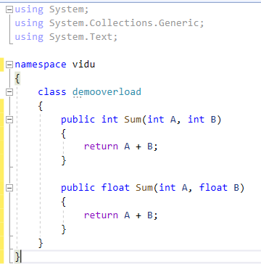
TRONG C#
Ví dụ:
Overload

Slide 13
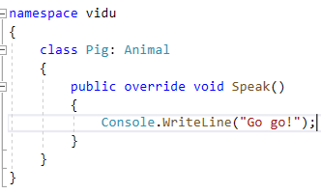
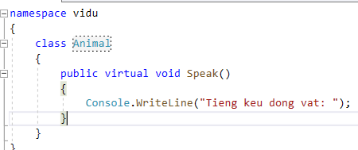
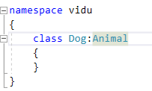
TRONG C#
Ví dụ:
Override

Slide 14
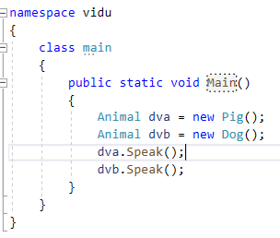
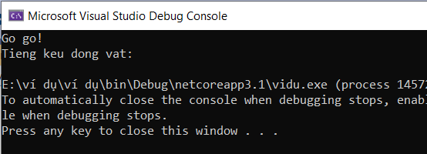
TRONG C#
Ví dụ:
Override

Slide 15
TRONG JAVA
Override:
Từ khoá supper:
Truy xuất đến phương thức cùng tên của lớp cha.
Truy xuất đến hàm dựng của lớp cha.
Lưu ý:
Trong Java, chúng ta không thể thực hiện nạp chồng phương thức chỉ bằng cách thay đổi kiểu trả về của phương thức đó.
Hàm tạo cũng có thể được nạp chồng.

Slide 16
TRONG JAVA
Sự khác nhau giữa overloading và override
 | Overloading (Nạp chồng phương thức) | (Overriding) Ghi đè phương thức
Hành vi | Thêm hoặc mở rộng hành vi của phương thức. | Thay đổi hành vi hiện tại của phương thức.
Quyền truy cập | Các phương thức nạp chồng có thể có quyền truy cập khác nhau. | Phương thức ghi đè ở lớp con phải có quyền truy cập bằng hoặc lớn hơn phương thức được ghi đè ở lớp cha.
Phạm vi | Nạp chồng phương thức được thực hiện bên trong một class. | Ghi đè phương thức xảy ra bên trong 2 class có quan hệ kế thừa.

Slide 17
TRONG JAVA
Sự khác nhau giữa overloading và override
 | Overloading (Nạp chồng phương thức) | (Overriding) Ghi đè phương thức
Danh sách tham số | Nạp chồng phương thức thì tham số phải khác nhau. | Ghi đè phương thức thì tham số phải giống nhau.
Đa hình | Nạp chồng phương thức là ví dụ về đa hình lúc biên dịch(Compile time). | Ghi đè phương thức là ví dụ về đa hình lúc runtime.
Giá trị trả về | Trong Java, nạp chồng phương thức không thể được thực hiện khi chỉ thay đổi kiểu giá trị trả về của phương thức. Kiểu giá trị trả về có thể giống hoặc khác nhưng tham số phải khác nhau. | Giá trị trả về phải giống nhau

Slide 18
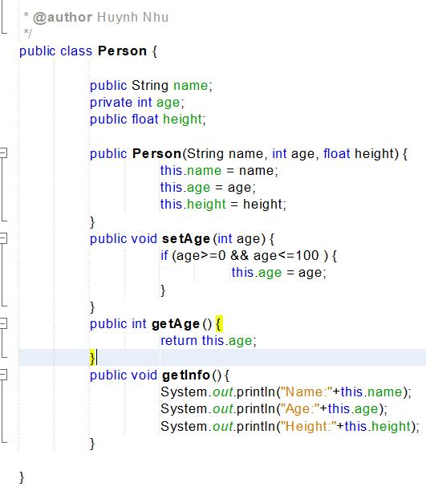
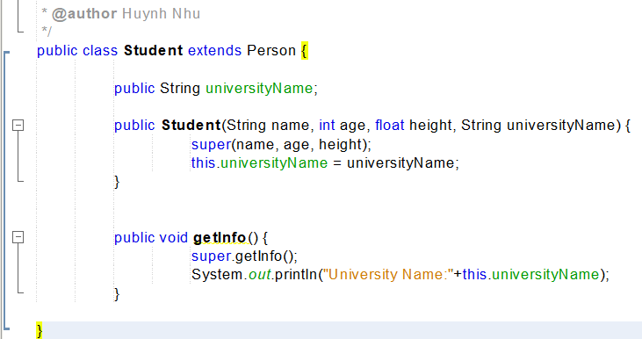
TRONG JAVA
Ví dụ minh hoạ
Override

Slide 19
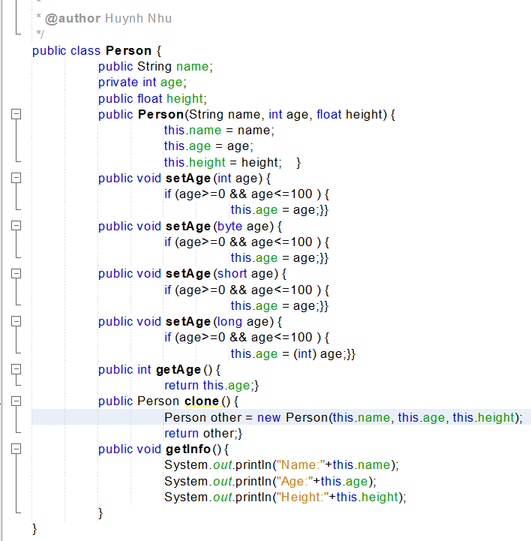
TRONG JAVA
Ví dụ minh hoạ
Overload

Slide 20
TRONG JAVA
Khi nào sử dụng Overrideing và overloading?
Overriding được sử dụng khi trong cùng một phương thức, chúng ta lại muốn thay đổi phần thân của phương thức đó.
Overloading được dử dụng khi trong cùng một phương thứ, chúng ta lại muốn làm thêm một công việc khác.

Slide 21
THỰC HIỆN CHƯƠNG TRÌNH
03
CHẠY DEMO

Slide 22

TỔNG KẾT VÀ ĐỊNH HƯỚNG PHÁT TRIỂN
04

Slide 23
Kết quả đạt được:
Tìm hiểu về phương thức override và overload trong lập trình hướng đối tượng, phân biệt được tính chất của chúng trong C# và trong Java và nêu được ví dụ của chúng.
Áp dụng tất cả kiến thức đã học trong việc giải bài toán “Xây dựng chương trình quản lý nhân sự ở công ty”.
Hầu hết trong giải bài toán đề ứng dụng các thư viên – Mang tính tối ưu cao cho bài toán.
Hạn chế:
Kiến thức tìm hiểu vẫn chưa sâu, nhiều khả năng chưa đạt được.
Chương trình xây dựng còn rối mắt. Chưa hoàn thành hết tất cả các yêu cầu trong chương trình.

Slide 24

CẢM ƠN MỌI NGƯỜI !

